Slide 1
Правительство Приморского края
Предоставление денежной выплаты на оплату жилого помещения и коммунальных услуг, отдельным категориям граждан, проживающих на территории Приморского края

Slide 2
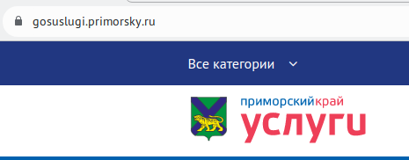
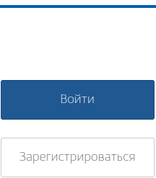
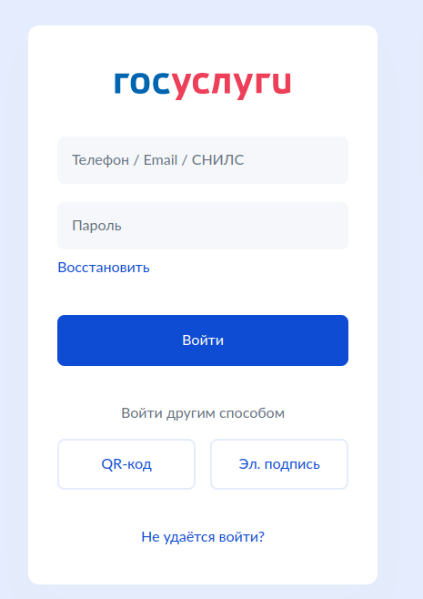
Введите в поисковой строке адрес портала (https://gosuslugi.primorsky.ru)
1
Нажмите кнопку «Войти».
2
Введите логин и пароль, нажмите кнопку «Войти».
3

Slide 3
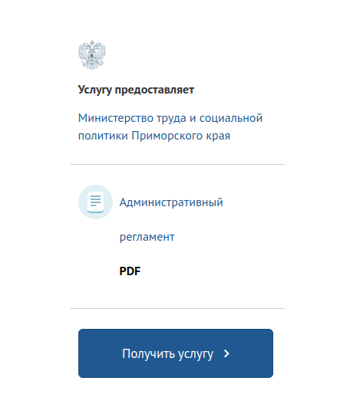
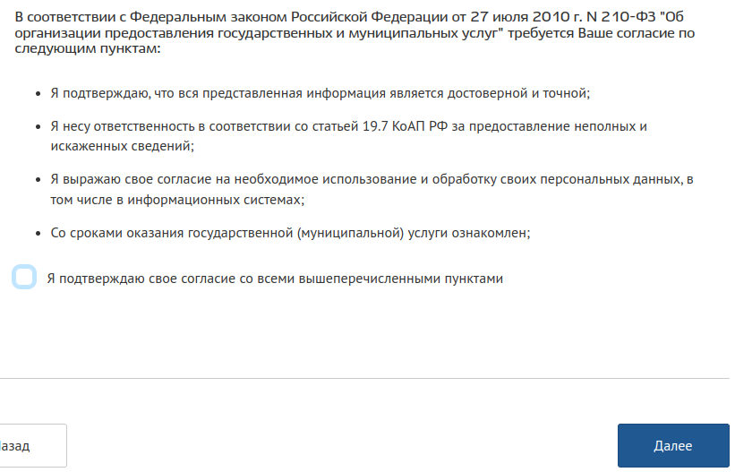
4
Введите в строке поиска слово «отдельным» и нажмите на лупу
5
Выберите услугу
Выберите желаемое действие. В одной услуге можно подать заявление на назначение денежной выплаты, на перерасчет и возобновление денежной выплаты, а также оформить заявление на ежегодную денежную выплату на твердое топливо и газ в баллонах.
6
Ознакомьтесь с инструкцией об услуге, необходимых документах и нажмите кнопку «Получить услугу»
7
Ознакомьтесь с информацией и поставьте отметку о том, что Вы даете свое подтверждение и согласие по вышеперечисленным пунктам и нажмите кнопку «Далее».
8

Slide 4
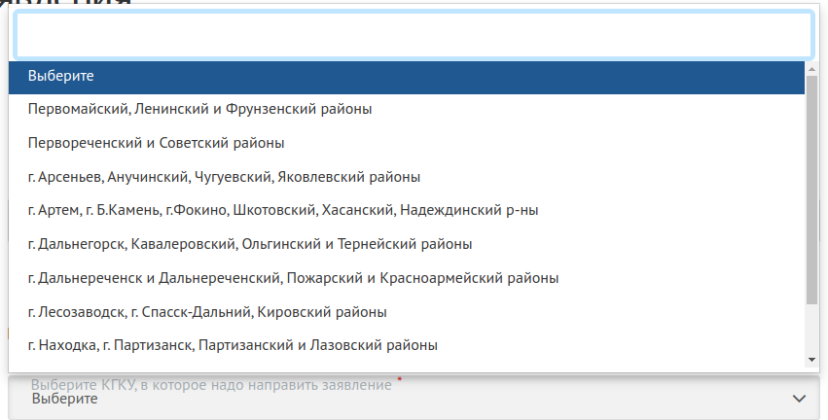
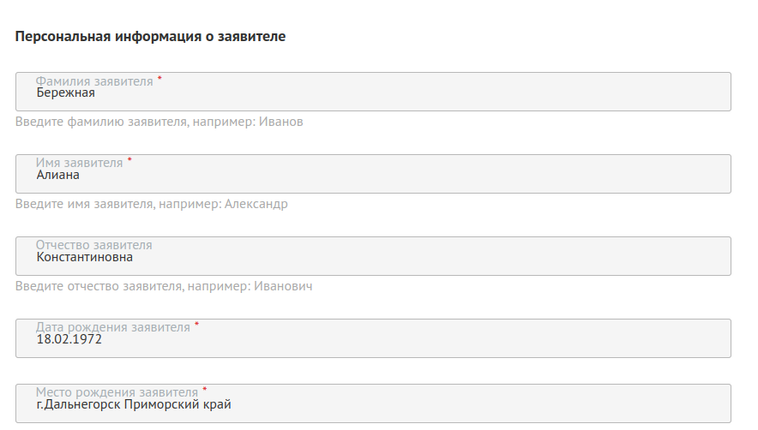
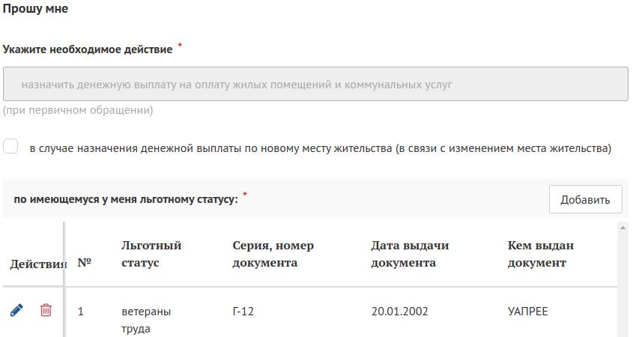
9
Из выпадающего списка выберите отделение «Центр социальной поддержки населения» по месту Вашей регистрации (месту жительства, пребывания)
10
Персональная информация о заявителе, в том числе паспорт, заполняется автоматически
11
Укажите, по какому адресу будет предоставляться денежная выплата
Выберите статус льготной категории через кнопку «Добавить»
12

Slide 5
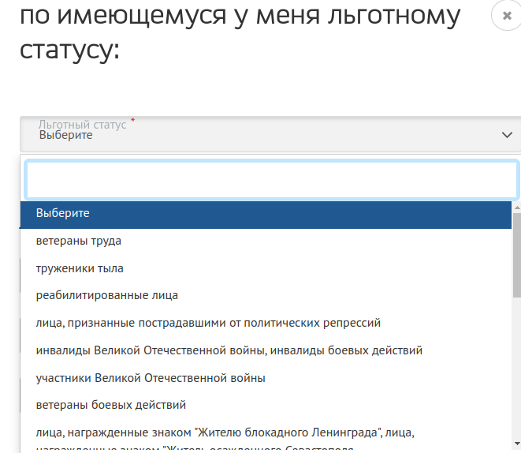
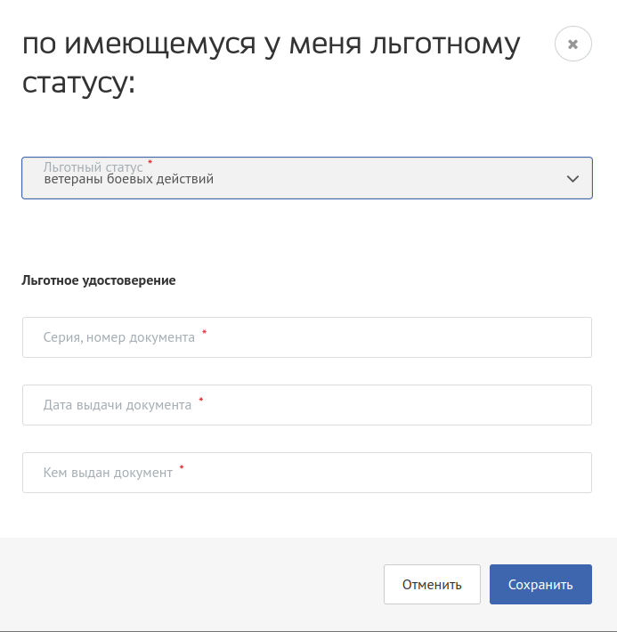
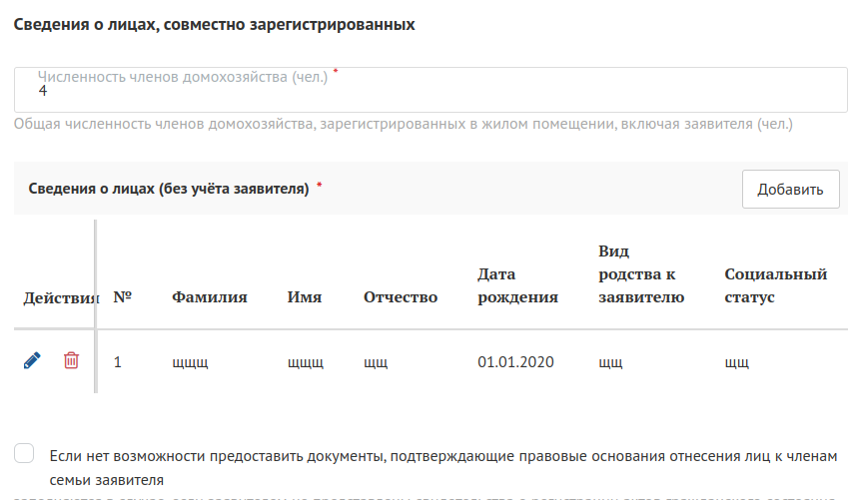
13
Нажав кнопку «Добавить» выпадает список льготных статусов, из которого необходимо выбрать свой льготный статус
Выбрав свой льготный статус, необходимо заполнить поля, согласно льготному документу; после заполнения полей необходимо нажать кнопку «Сохранить». Если у Вас несколько льготных статусов, необходимо указать все через кнопку «Добавить»
14
15
Необходимо указать количество совместно зарегистрированных с Вами лиц и нажать кнопку «Добавить»

Slide 6
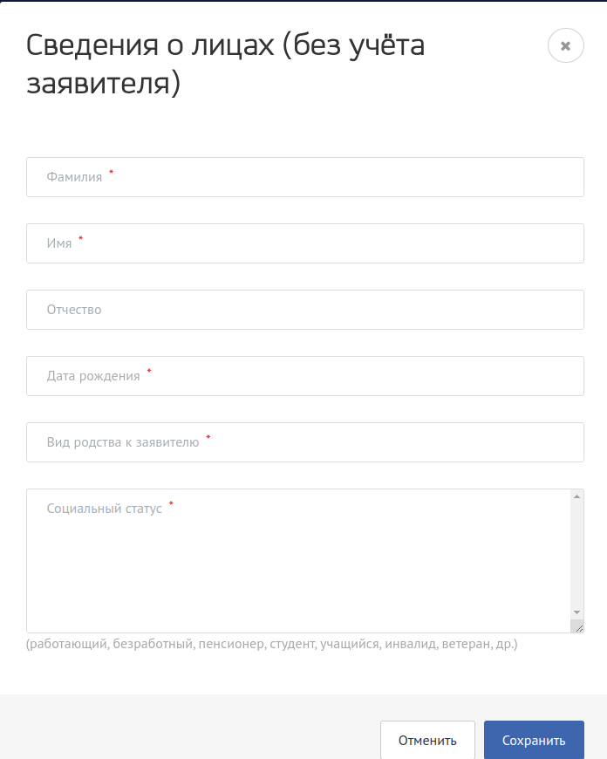
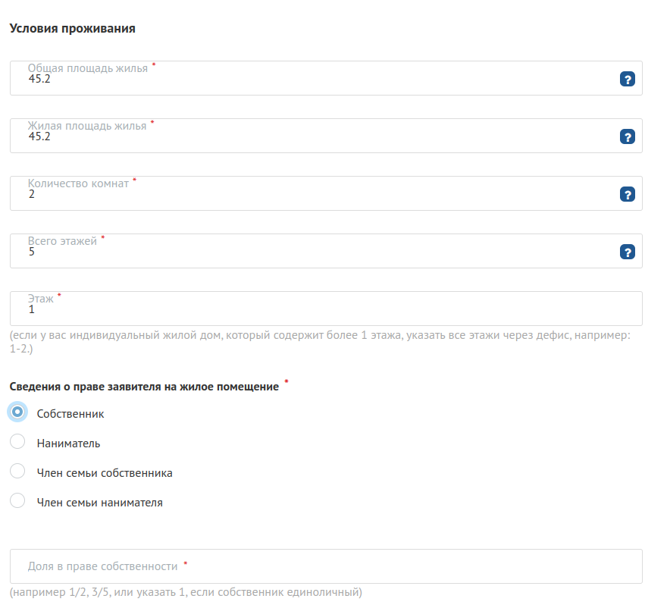
16
Необходимо вносить каждого совместно зарегистрированного с льготником, заполнив все поля, помеченные звездочкой. После заполнения необходимо нажать кнопку «Сохранить»
В каждом поле, помеченным звездочкой необходимо внести данные о жилищных условиях льготника
17
Вы выбрали способ получения выплаты на лицевой счет, ПРОВЕРЬТЕ указанную информацию

Slide 7
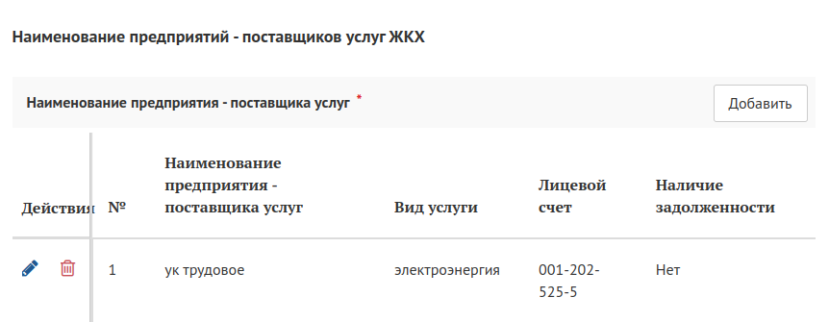
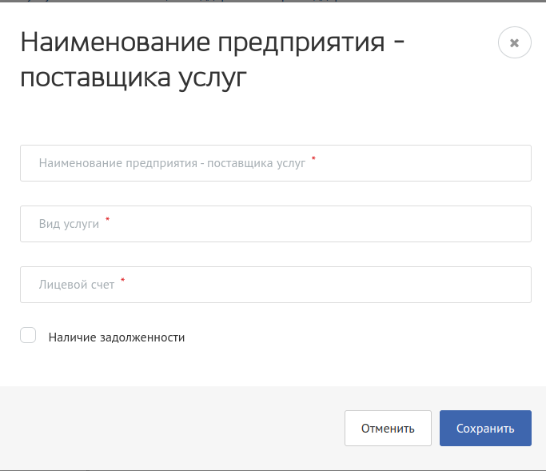
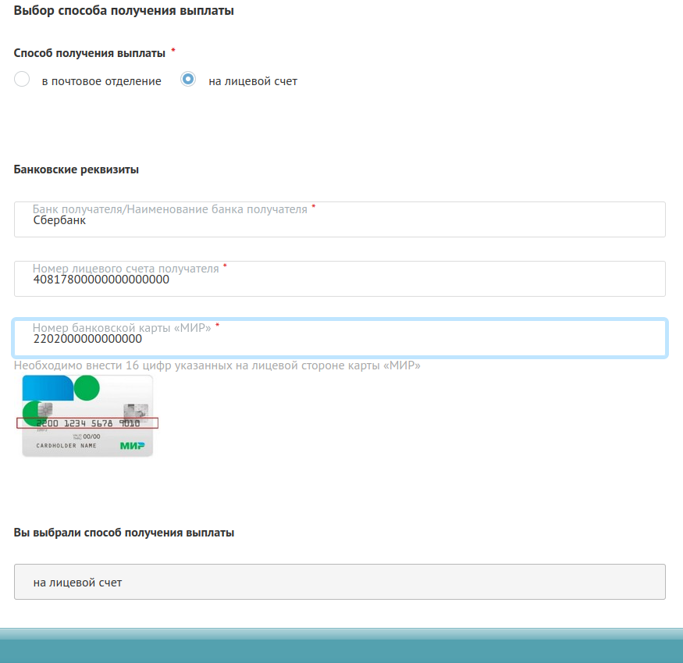
18
Необходимо внести сведения о поставщиках коммунальных услуг, нажав кнопку «Добавить»
Через кнопку «Добавить» необходимо заполнить все поля, добавляя каждого поставщика услуг через кнопку «Сохранить»
19
20
Необходимо выбрать способ получения выплаты. Если выбран лицевой счет, ПРОВЕРЬТЕ указанную информацию. Если выбрано почтовое отделение, указывается почтовый индекс по адрес регистрации, пребывания.

Slide 8
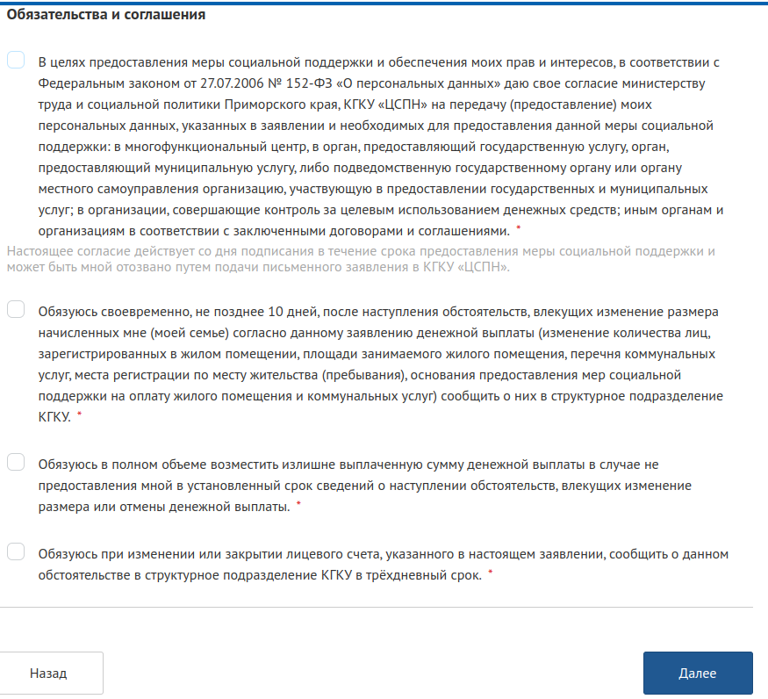
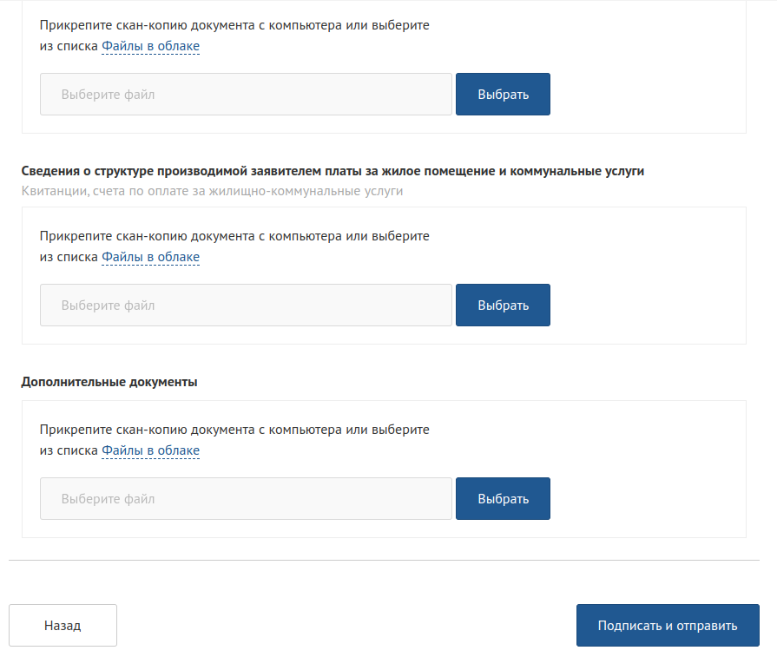
14
15
Необходимо проверить все поля в заявлении, ознакомиться с обязательствами. Если в заявлении указана достоверная информация, необходимо нажать кнопку «Далее»
21
Необходимо прикрепить скан-копии документов, отмеченных звездочкой. После добавления документов, необходимо нажать на кнопку «Подписать и отправить»
22

